Slide 1

24.10.24
리눅스 서버
Eunchan Kim

Slide 2
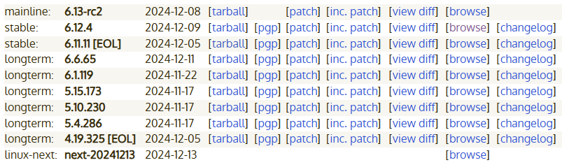
최신 커널 빌드 ready
현재 커널
리눅스 커널 html:
https://www.kernel.org

Slide 3
Architecture에 맞는 .config 파일 복사

Slide 4
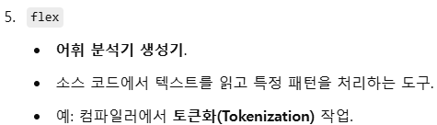
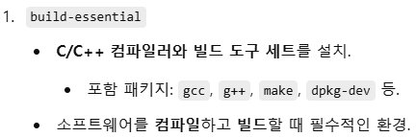
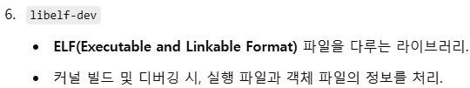
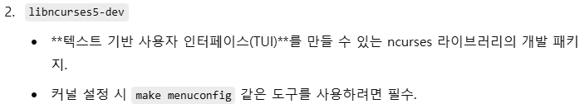
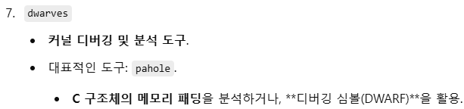
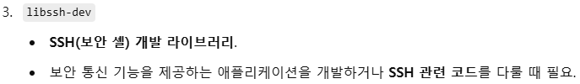
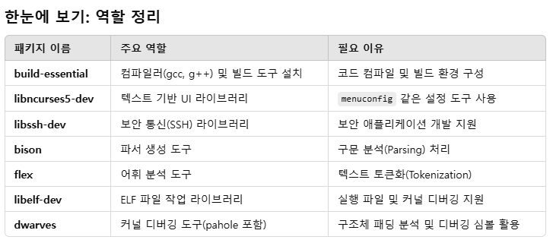
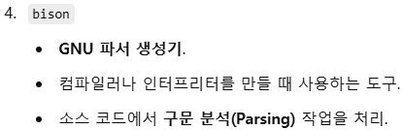
커널 빌드를 위한 pakage

Slide 5
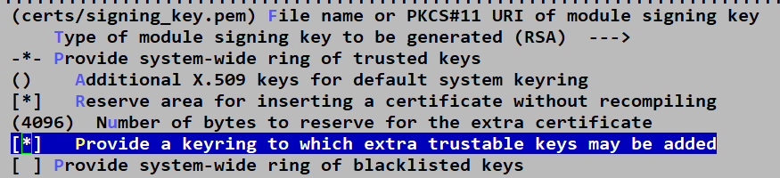
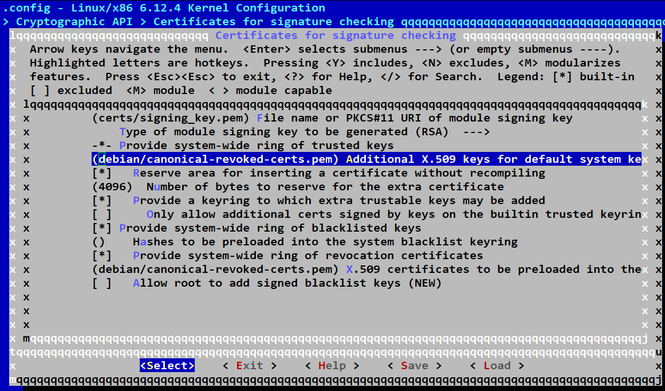
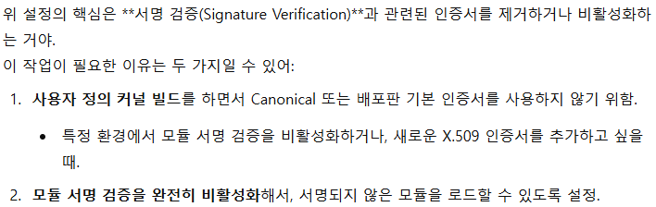
모듈 서명 검증 비활성화
Certificate 부분 없애버림
보안을 위해서 필요한 부분인데 개인 프로젝트이기 때문에 지워버렸음

Slide 6
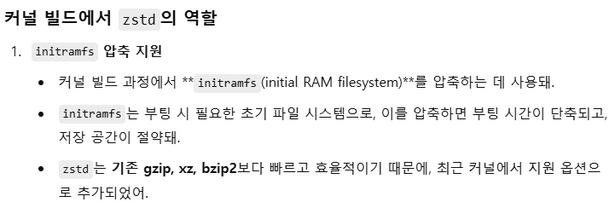
zstd

Slide 7
Kernel & module build
Make bzImage -j4; make modules -j4
bzImage : 데스크탑환경의 image

Slide 8
